Slide 1

«В ГОСТЯХ У БАЙАНАЯ»
(открытое занятие для якутской старшей группы)
Провела: Андреева Л.С.

Slide 2

30.11.2017 провела открытое занятие на тему «В гостях у Байанайя»
По якутским поверьям месяц ноябрь посвящен Байанаю.
Весь этот месяц была проведена огромная работа: рассказы, беседы, выставки, стендовые работы, презентации и работа с родителями.
И в конце была проведена открытое занятие.

Slide 3
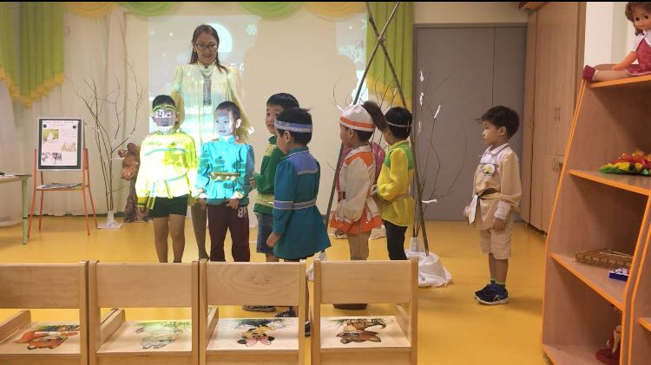
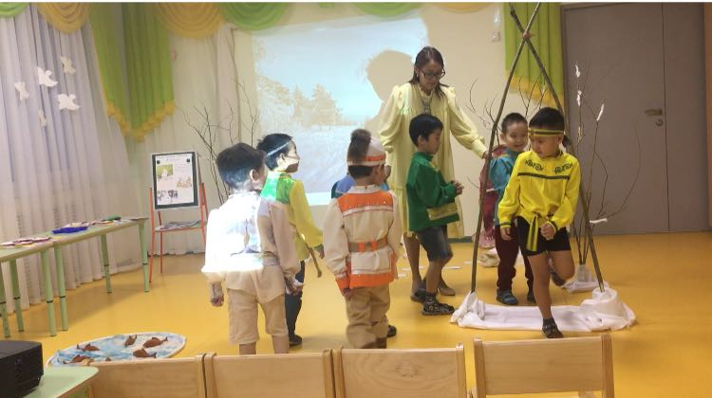
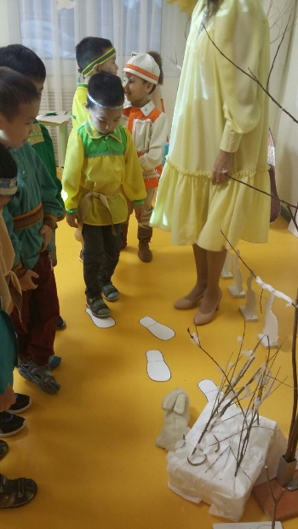
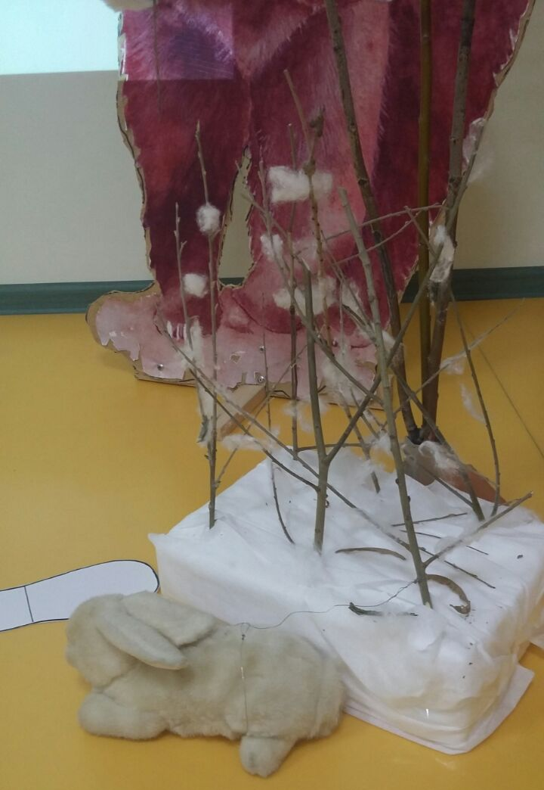
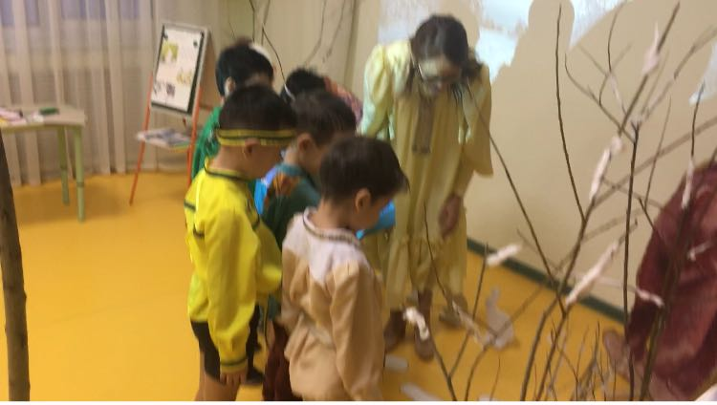
Мы попали в сказочный лес к Байанаю

Slide 4
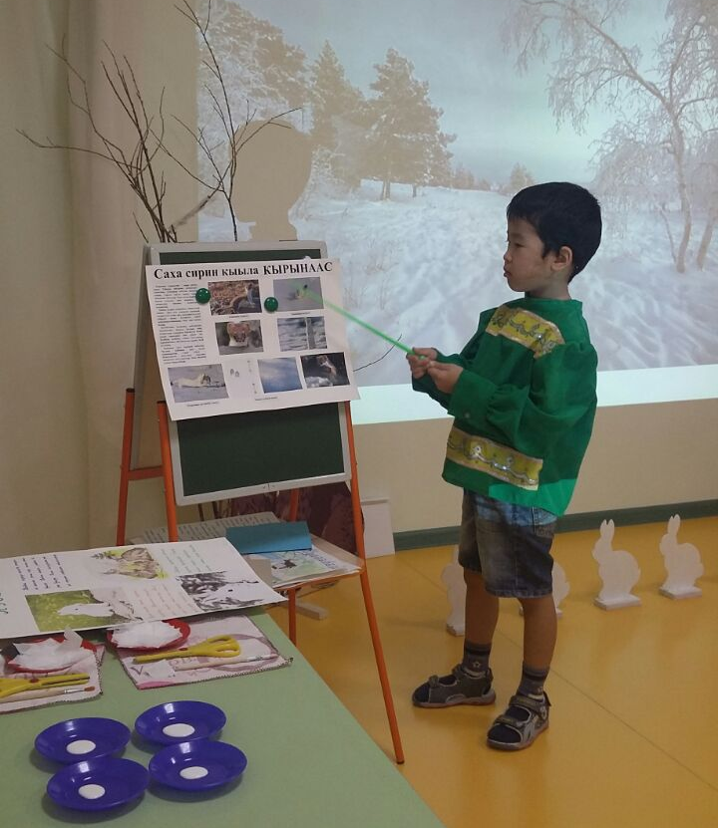
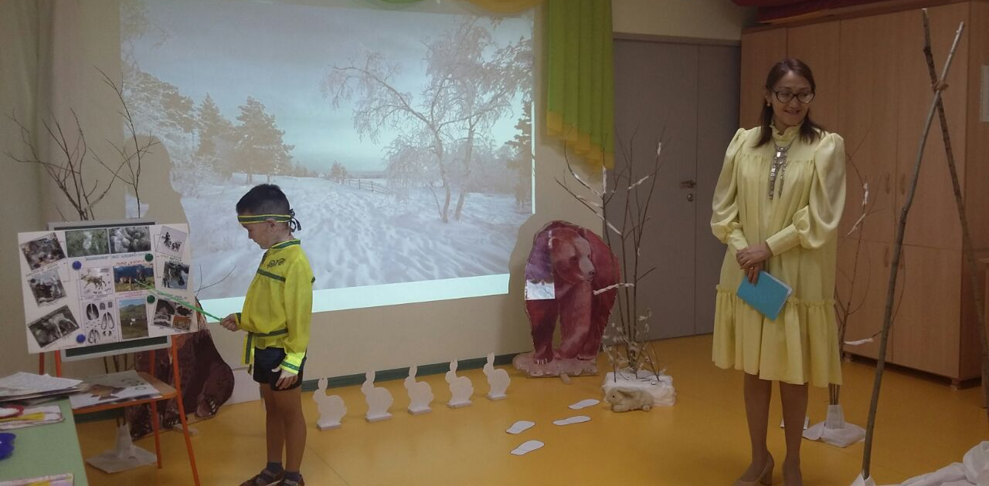
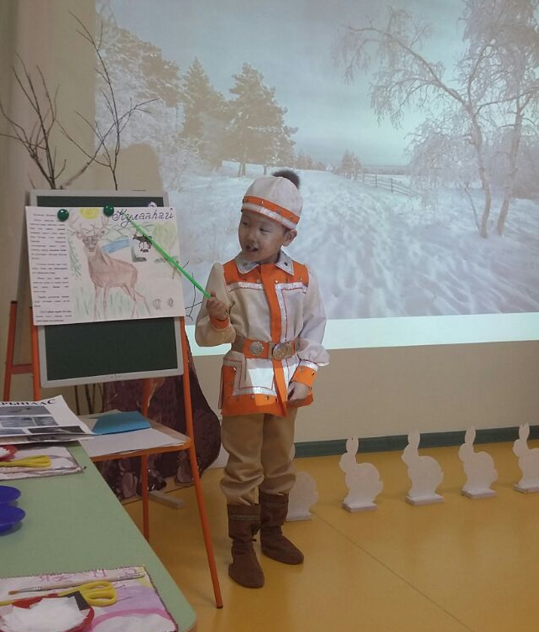
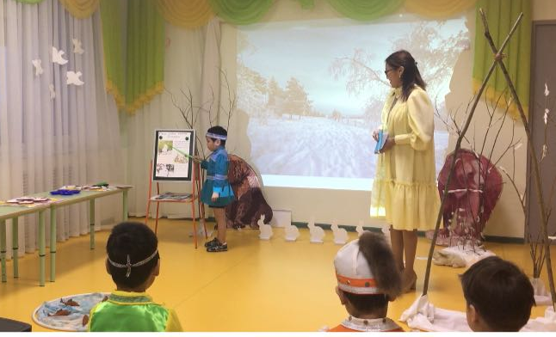
Кто живет в лесу сказочном?
Расскажу я вам, друзья!

Slide 5
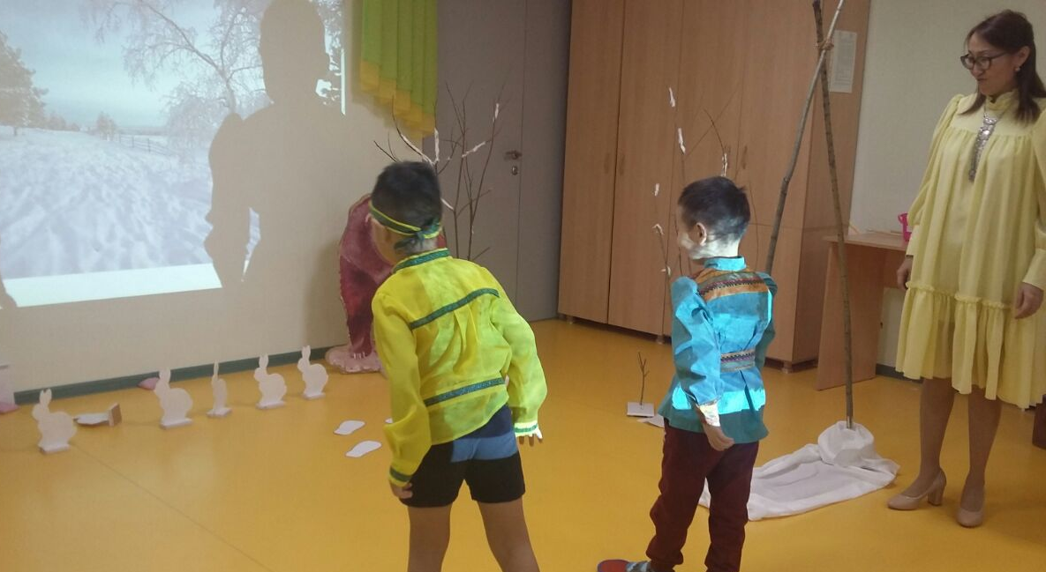
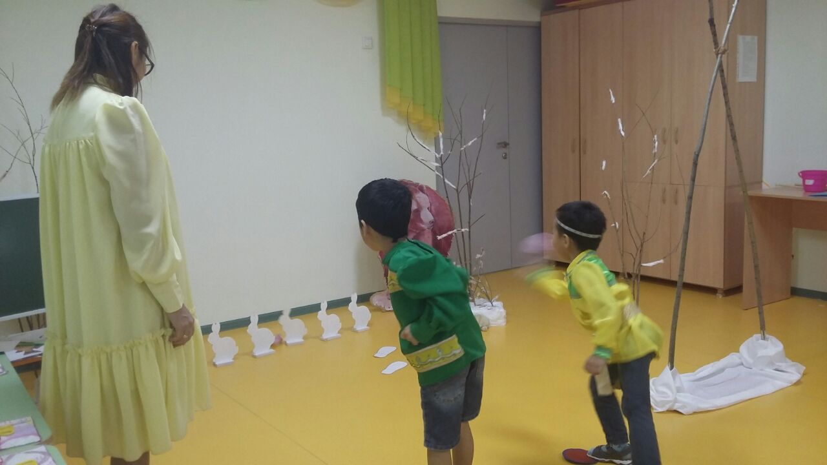
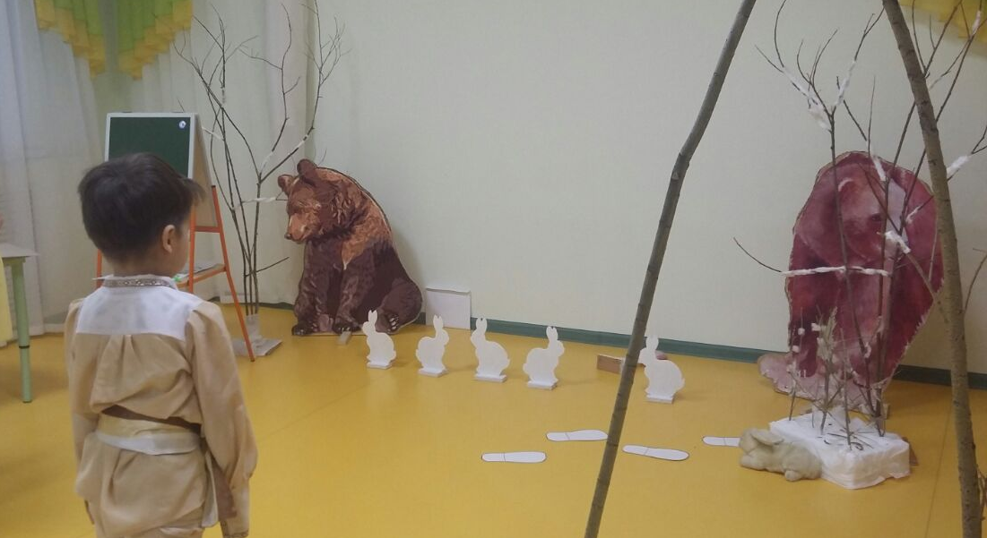
Смелые и ловкие,
Отважные охотники!

Slide 6
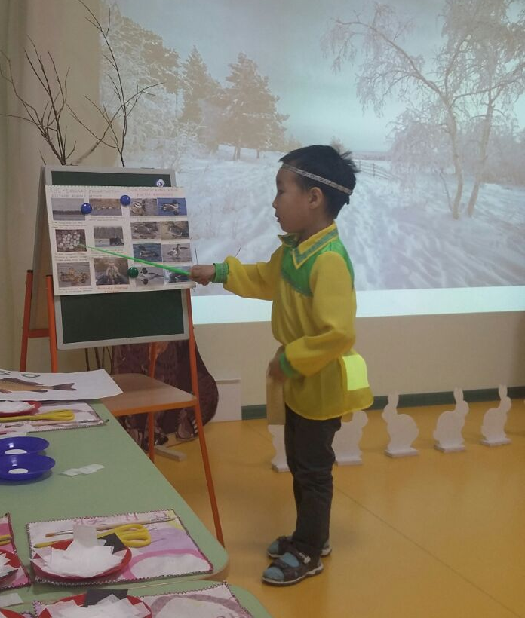
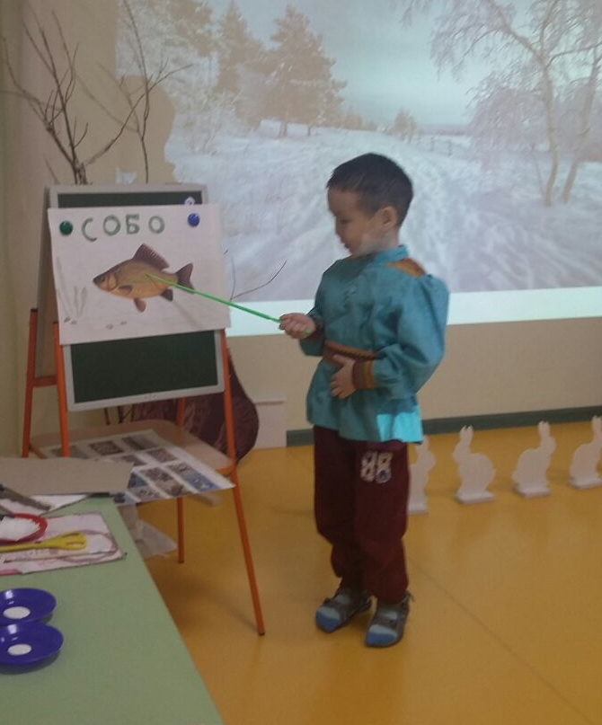
Обитатели наших богатых озер

Slide 7
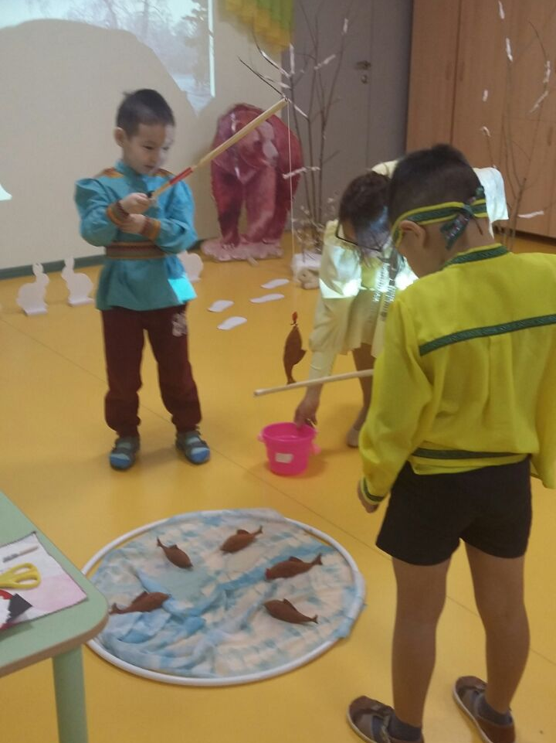
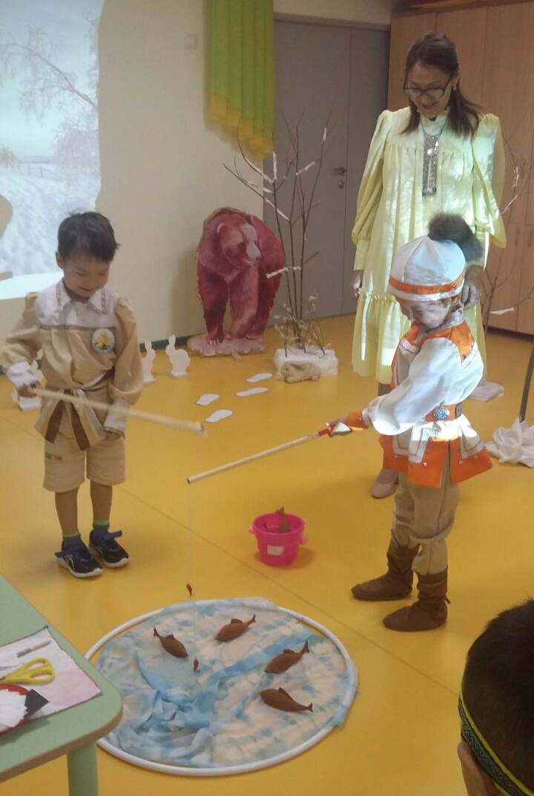
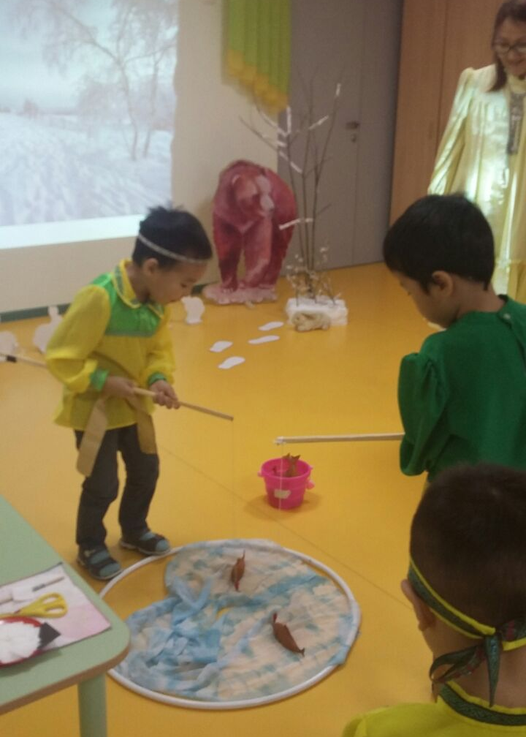
Играя учимся считать

Slide 8
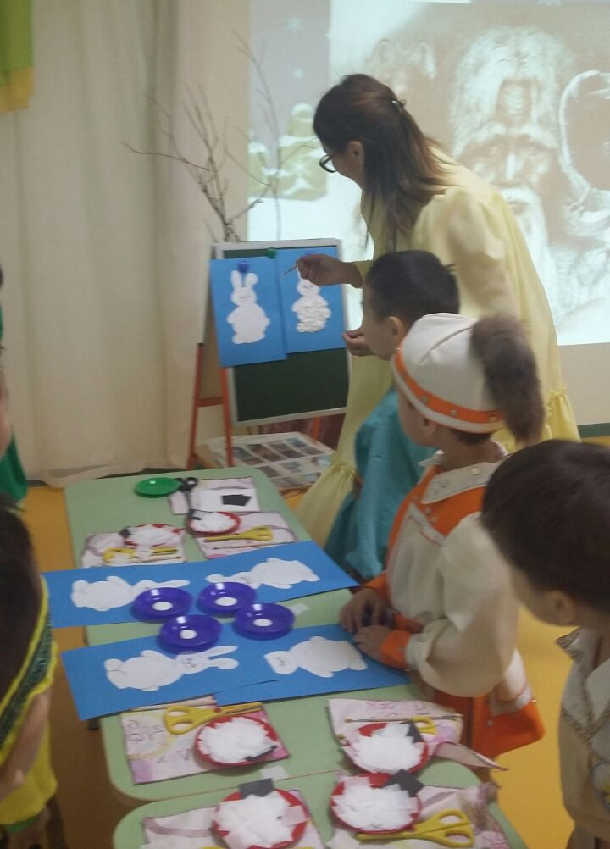
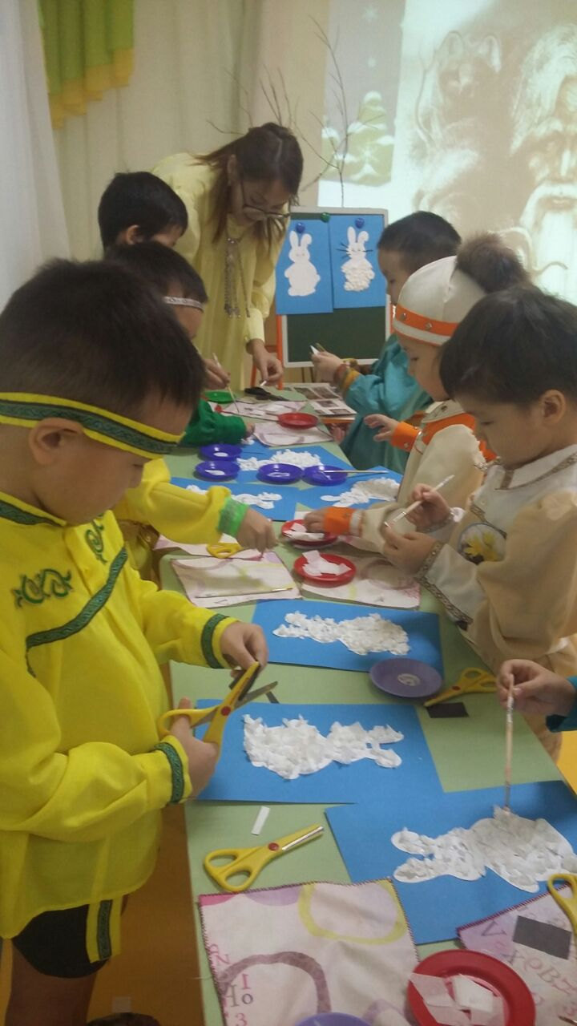
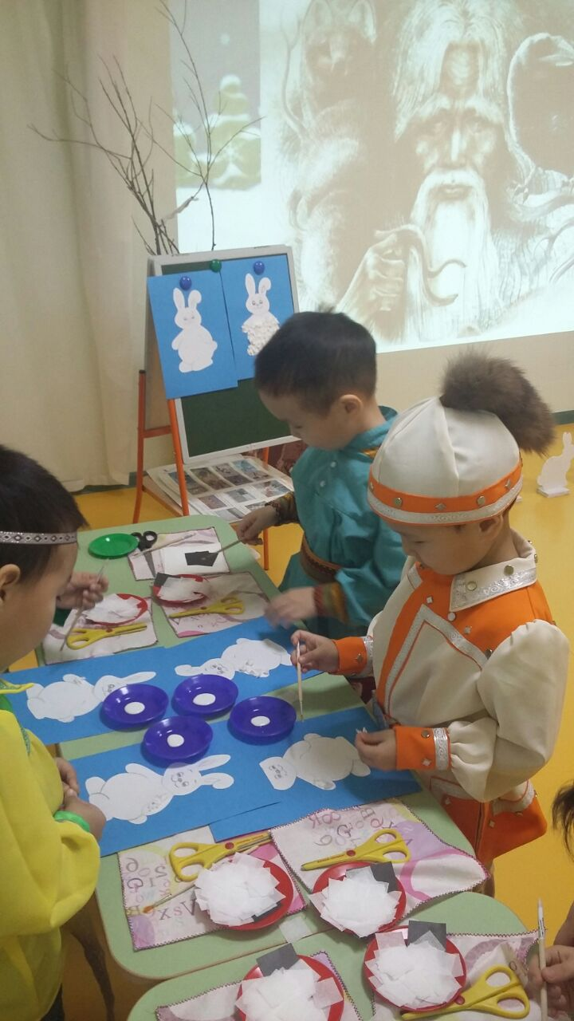
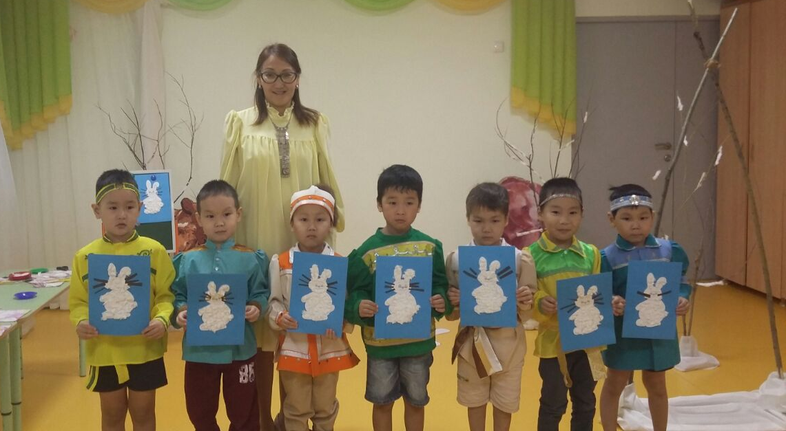
Умелые ручки помогают Байанаю

Slide 9

СПАСИБО ЗА ВНИМАНИЕ!

